Slide 1
Auto skola
Tim tomatinovic
Tamara tomanic 2018/3
Aleksandra dragutinovic 2018/3213

Slide 2
Faza 0 – Formiranje timova
- Tamara tomanic – team leader
- Aleksandra Dragutinovic
Ideja : Auto skola Tomatinovic

Slide 3
Faza I – Projektni zadatak
Auto skola Tomatinovic
- Nacrt projektnog zadatka
Uvod : Rezime , Namena dokumenta I ciljna grupa
Opis problema : Osnovna postavka, Termini I struktura problema
Kategorije korisnika : Neregistrovani, Registrovani, Polaznik, Zaposleni
Opis proizvoda : Arhitektura Sistema, Karakteristike
Funkcionalni zahtevi : Funkcionalnosti svih korisnika
Pretpostavke I ogranicenja
Kvalitet
Nefunkcionalni zahtevi
Zahtevi za korisnickom dokumentacijom
Plan I prioriteti

Slide 4
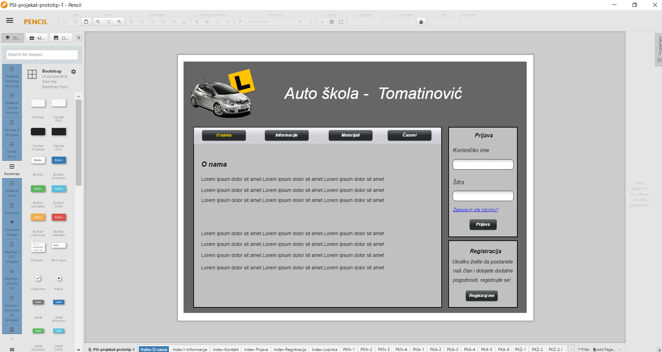
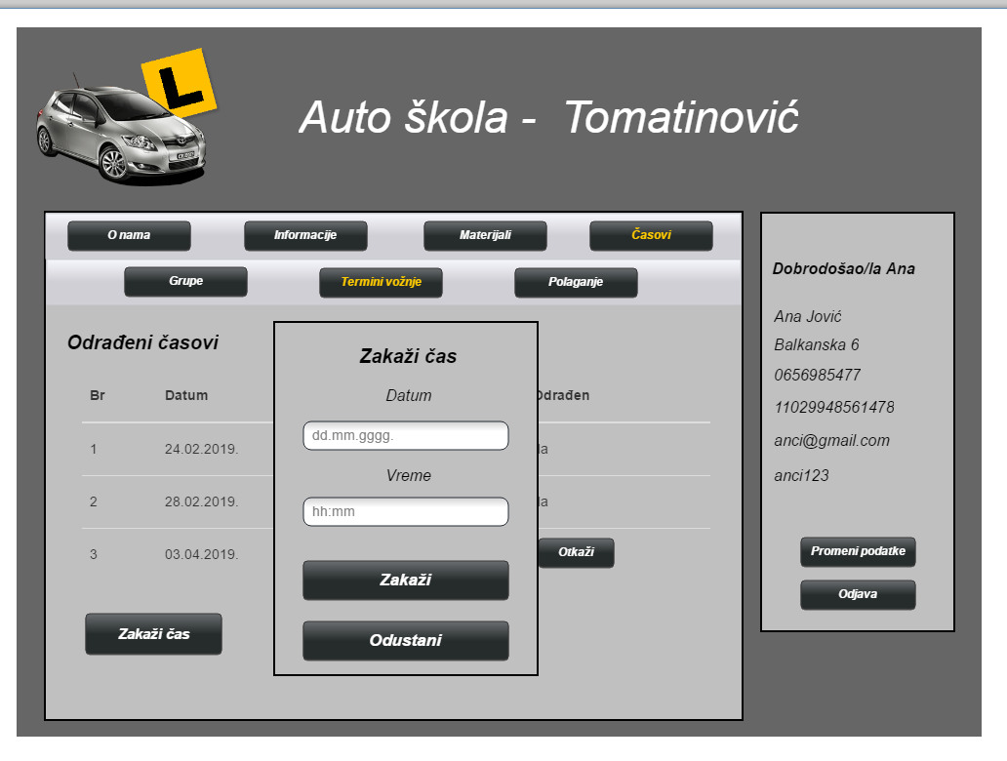
Faza II – Prototip I SSU
1) Prototip
Pencil Project
2) SSU
Admin – Dodavanje zaposlenog
Admin – Aktivacija/Detalji/Brisanje korisnika
Instruktor – Odjava polaznika
Instruktor – Zakazivanje termina
Neregistrovan – Registracija
Neregistrovan – Prijava
Polaznik – Promena grupe
Polaznik – Prijava/Odjava polaganja

Slide 5
Faza III – Formalna inspekcija
- Uradjen izvestaj o defektima za “Aplikacija za generaciju muzike neural beats”
- Izvestaj sa FR sastanka
- Napisana dva loga inspektora

Slide 6
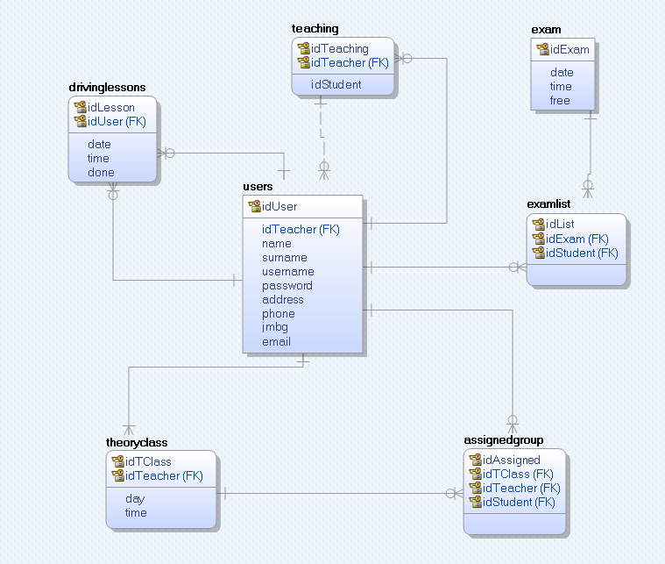
Faza IV – Modelovanje baze podataka
- Erwin data modeler alat
- Specifikacija baze podataka
Uvod : namena, ciljne grupe, organizacija dokumenta, recnik pojmova I skracenica, otvorena pitanja
Model podataka : IE notacija, Sema relacione baze podataka
Tabele : users, teaching, theoryclass, exam, examlist, drivinglessons, assignedgroup

Slide 7
Faza V – Modelovanje veb aplikacije
- StarUML alat
Dijagram slucajeva koriscenja
Klasni dijagram
Dijagrami sekvence (za sve SSU)

Slide 8
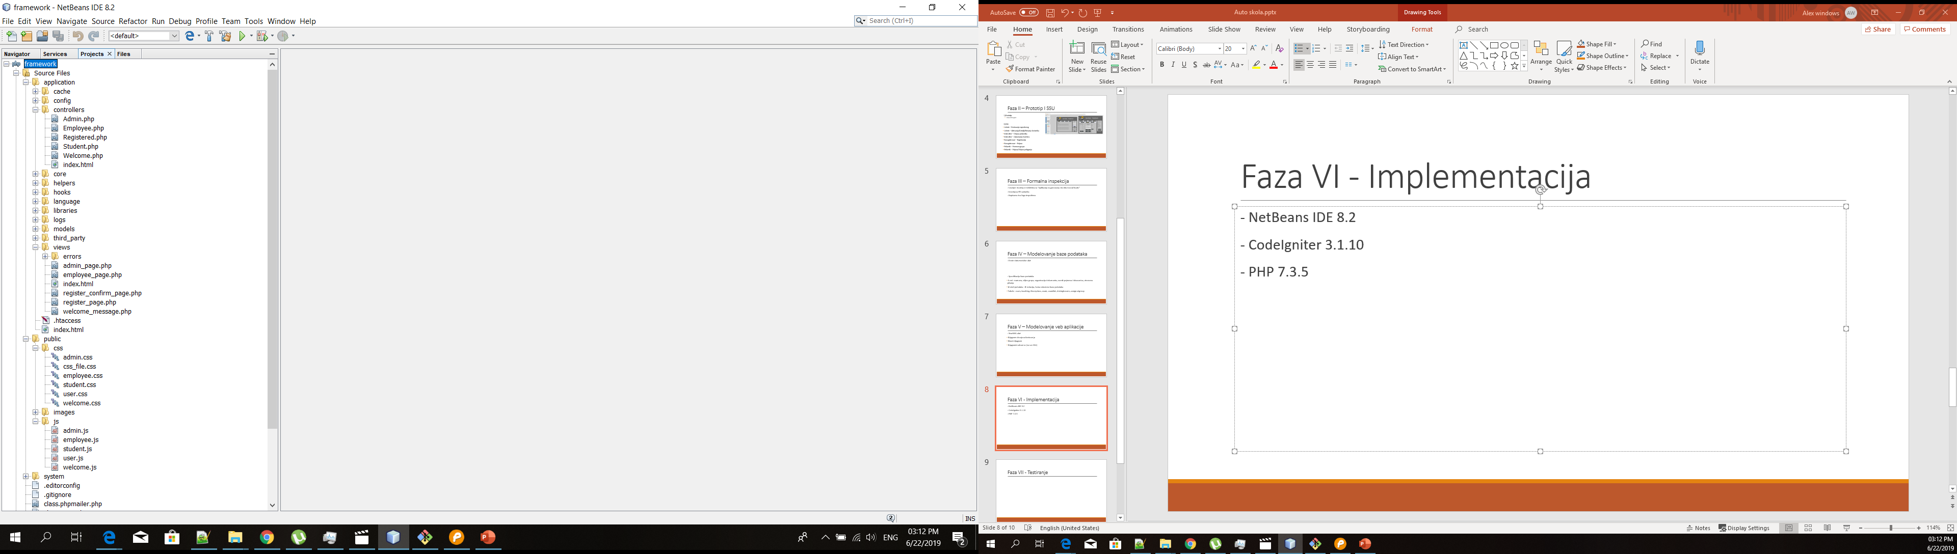
Faza VI - Implementacija
- NetBeans IDE 8.2
- CodeIgniter 3.1.10
- PHP 7.3.5
- Struktura projekta

Slide 9
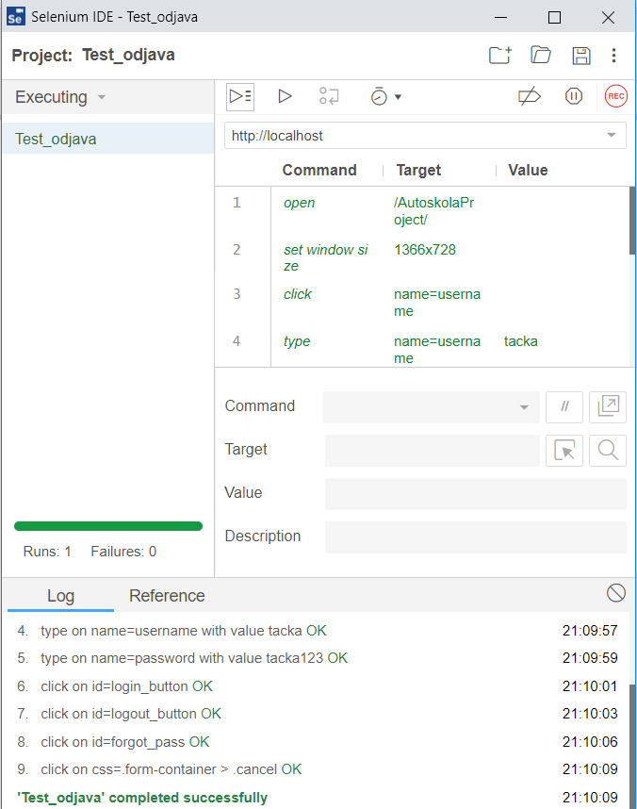
Faza VII - Testiranje
Selenium IDE
- Testirane su sve funkcionalnosti priložene u SSU dokumentima
- Korišćen je alat Selenium IDE

Slide 10
Hvala na paznji! ☺

